Slide 1
Webinar Sligro Food Group
VAN WERKDRUK NAAR WERKGELUK
Notes:
Introductie
> Welkom, aanleiding, doel. Door velen wordt bij Sligro de werkdruk als hoog ervaren; zekere druk op de ketel ook fijn, ergers kantelpunt, echt te veel. Werkplezier mooie buffer/ geeft enorm tegengas tegen werkdruk. Vandaag kijken: aan welke knoppen kun je nu zelf draaien om minder druk, maar vooral meer plezier te ervaren en mental en fysiek fit te blijven?!
BPB en de trainers voorstellen; (ook benoemen dat BPB naast deze workshop regelmatig mensen begeleid richting/in burnout/stressklachten
Werkplezier verlicht de beleving van werkdruk. Dus wat kun je doen om meer werkplezier, werkgeluk te ervaren
Uit onderzoek blijkt dat de gelukkige medewerker 12% productiever is dan gemiddeld en de ongelukkige medewerker 10% minder dan gemiddeld. ¾ van de medewerkers kiest voor meer werkplezier ipv een hoger salaris.

Slide 2
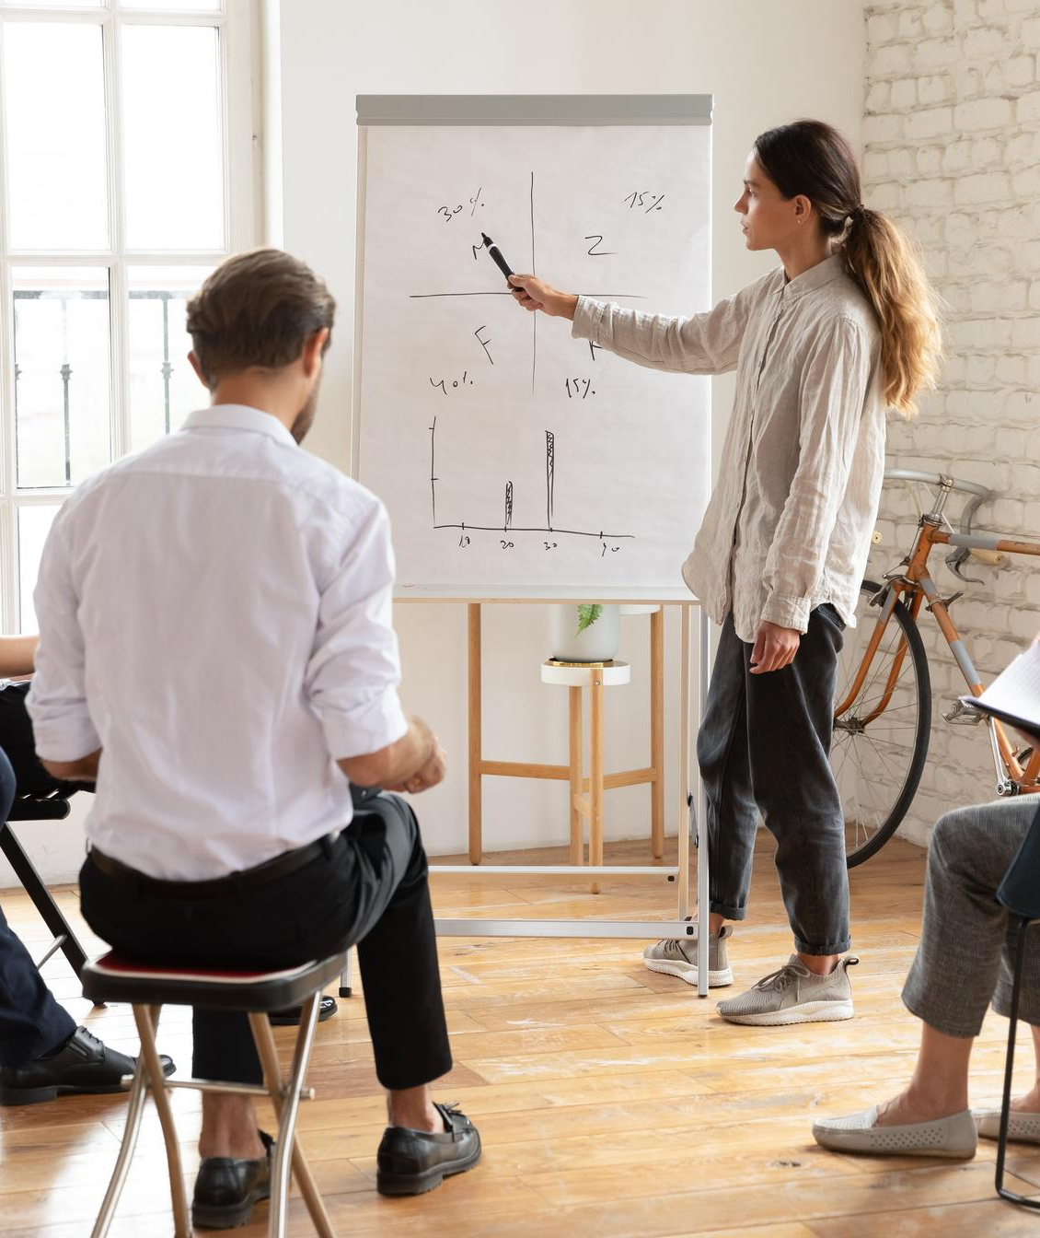
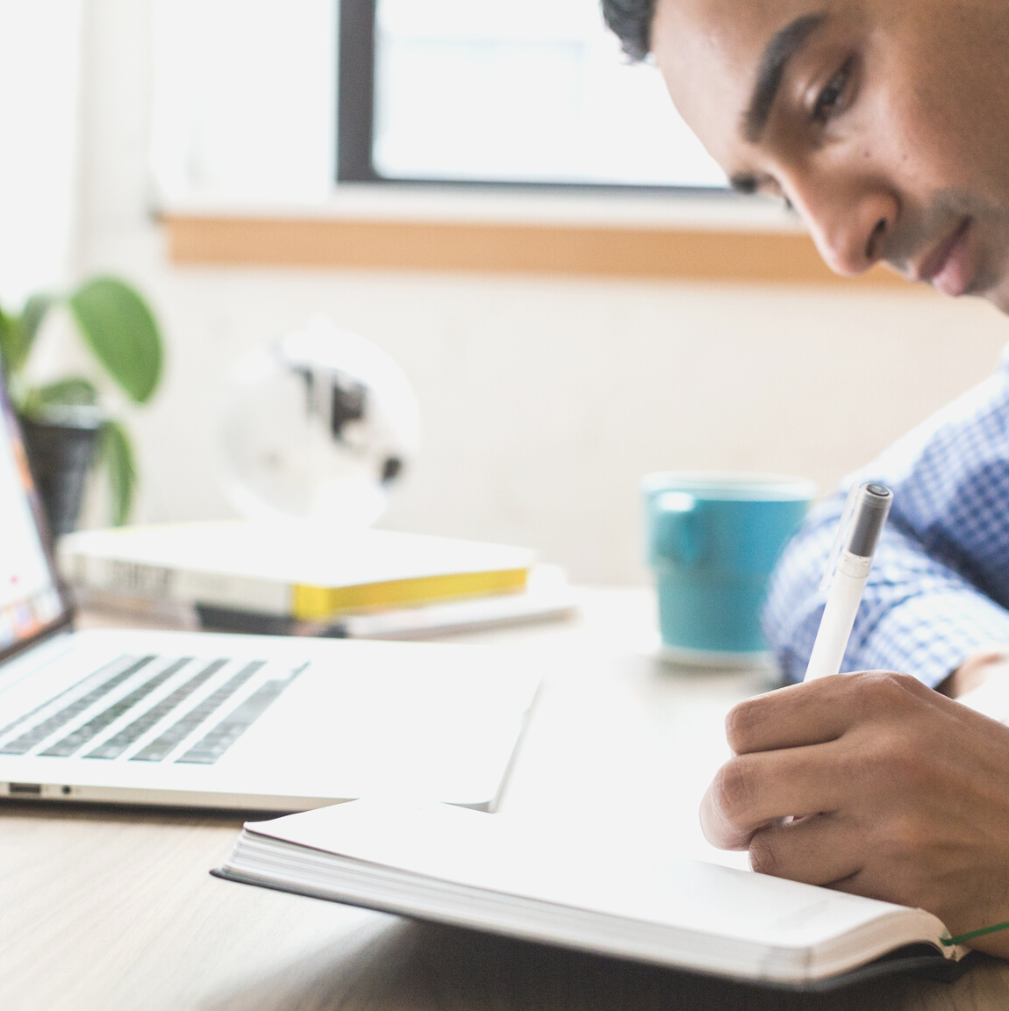
INHOUD PROGRAMMA
Check: Hoe ontspannen ben je nu…?
Wat is voor jou werkdruk en werkplezier?
Energiemonitor: uitwisselen
Tips energiemanagement & werkplezier
Wat neem je mee naar morgen?

Slide 3
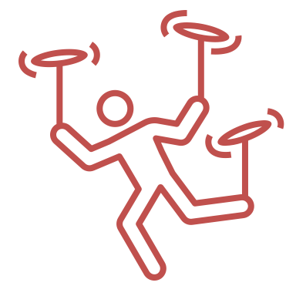
Wat is werkdruk voor jou?
Notes:
In de chat

Slide 4
Wat is werkplezier voor jou?
Notes:
In de chat

Slide 5
Jouw persoonlijke energiemonitor
Externe druk
Interne druk
Mentale en fysieke
Veerkracht
Feiten & omstandigheden:
werk
gezin
mantelzorg
ziekte
financiën
wonen
Ervaren druk:
persoonlijkheid
overtuigingen
oude patronen
Fysiek:
bewegen
voeding
ontspanning
Mentaal:
positief denken
sociale steun
waarde(n)vol leven
Notes:
Met de energiemonitor krijg je snel helder welke factoren voor jou persoonlijk meespelen in het ervaren van veerkracht en (werk)druk. Wat kun je concreet doen om jouw veerkracht te vergroten, zodat je beter bestand bent tegen druk? En aan de andere kant: op welke manier kun je externe druk, druk die veroorzaakt wordt door de feiten/omstandigheden en interne druk, veroorzaakt door eigen belemmerende gedachten en (gewoonte)patronen, juist verminderen.
Veerkracht
Hoe vergroot je je mentale en fysieke veerkracht? Hierbij spelen een rol: voldoende ontspanning, slaap, beweging, gezonde voeding, maar ook het ervaren van sociale steun, een positieve mindset, werk en vrijetijdsbesteding waar je energie uit haalt. Alles wat jouw batterij oplaadt.
Externe druk
Wanneer je veel druk ervaart vanuit de omstandigheden; denk bijvoorbeeld aan te veel verantwoordelijkheden op het werk, mantelzorgtaken, weinig financiële middelen.. kun je kijken op welke manier je zaken anders kunt doen: anders prioriteren, plannen & organiseren, delegeren, het gesprek aangaan, keuzes maken.
Interne druk
Interne druk wordt veroorzaakt door eigen gedachten en (gewoonte)patronen zoals het (te) goed willen doen, geen ‘nee zeggen’, vinden dat je het zelf moet doen. Hier is het vooral zaak je bewust te worden van deze gedachten en patronen en er eens kritisch naar te kijken: klopt het wat ik denk, wat levert het me op als ik er anders naar kijk? Het gaat hier vooral om anders denken.
De energiemonitor geeft inzicht in hoe je meer energie kunt ervaren; door je veerkracht zo optimaal mogelijk te houden en te kijken op welke manieren je externe en interne druk kunt verkleinen.

Slide 6
Verboden woorden:
misschien
proberen
moeten
zou
eigenlijk
AAN DE SLAG MET JOUW PERSOONLIJKE ENERGIEMONITOR
EXTERNE DRUK
VEERKRACHT
INTERNE DRUK
Notes:
Instructie:
Stap 1: ieder voor zich, paar min. (muziekje)
Pak pen en papier. Teken jouw persoonlijke energiemonitor. Hoe groot zijn jouw pijlen van interne en externe druk, hoe groot is jouw veerkracht? (Als je bijv veel veerkracht hebt ervaren teken je een grote cirkel, weinig externe druk een kleine pijl enz) Schrijf bij de pijlen welke factoren een rol speelden; hoe waren jouw feiten en omstandigheden, patronen en gedachten, fysiek en mentaal etc zijn. Reflecteer op de afgelopen maand.
Stap 2. : B) rooms; drietallen 10-15 min
In drietallen uitwisselen en zorg ervoor dat iedereen aan bod komt.

Slide 7
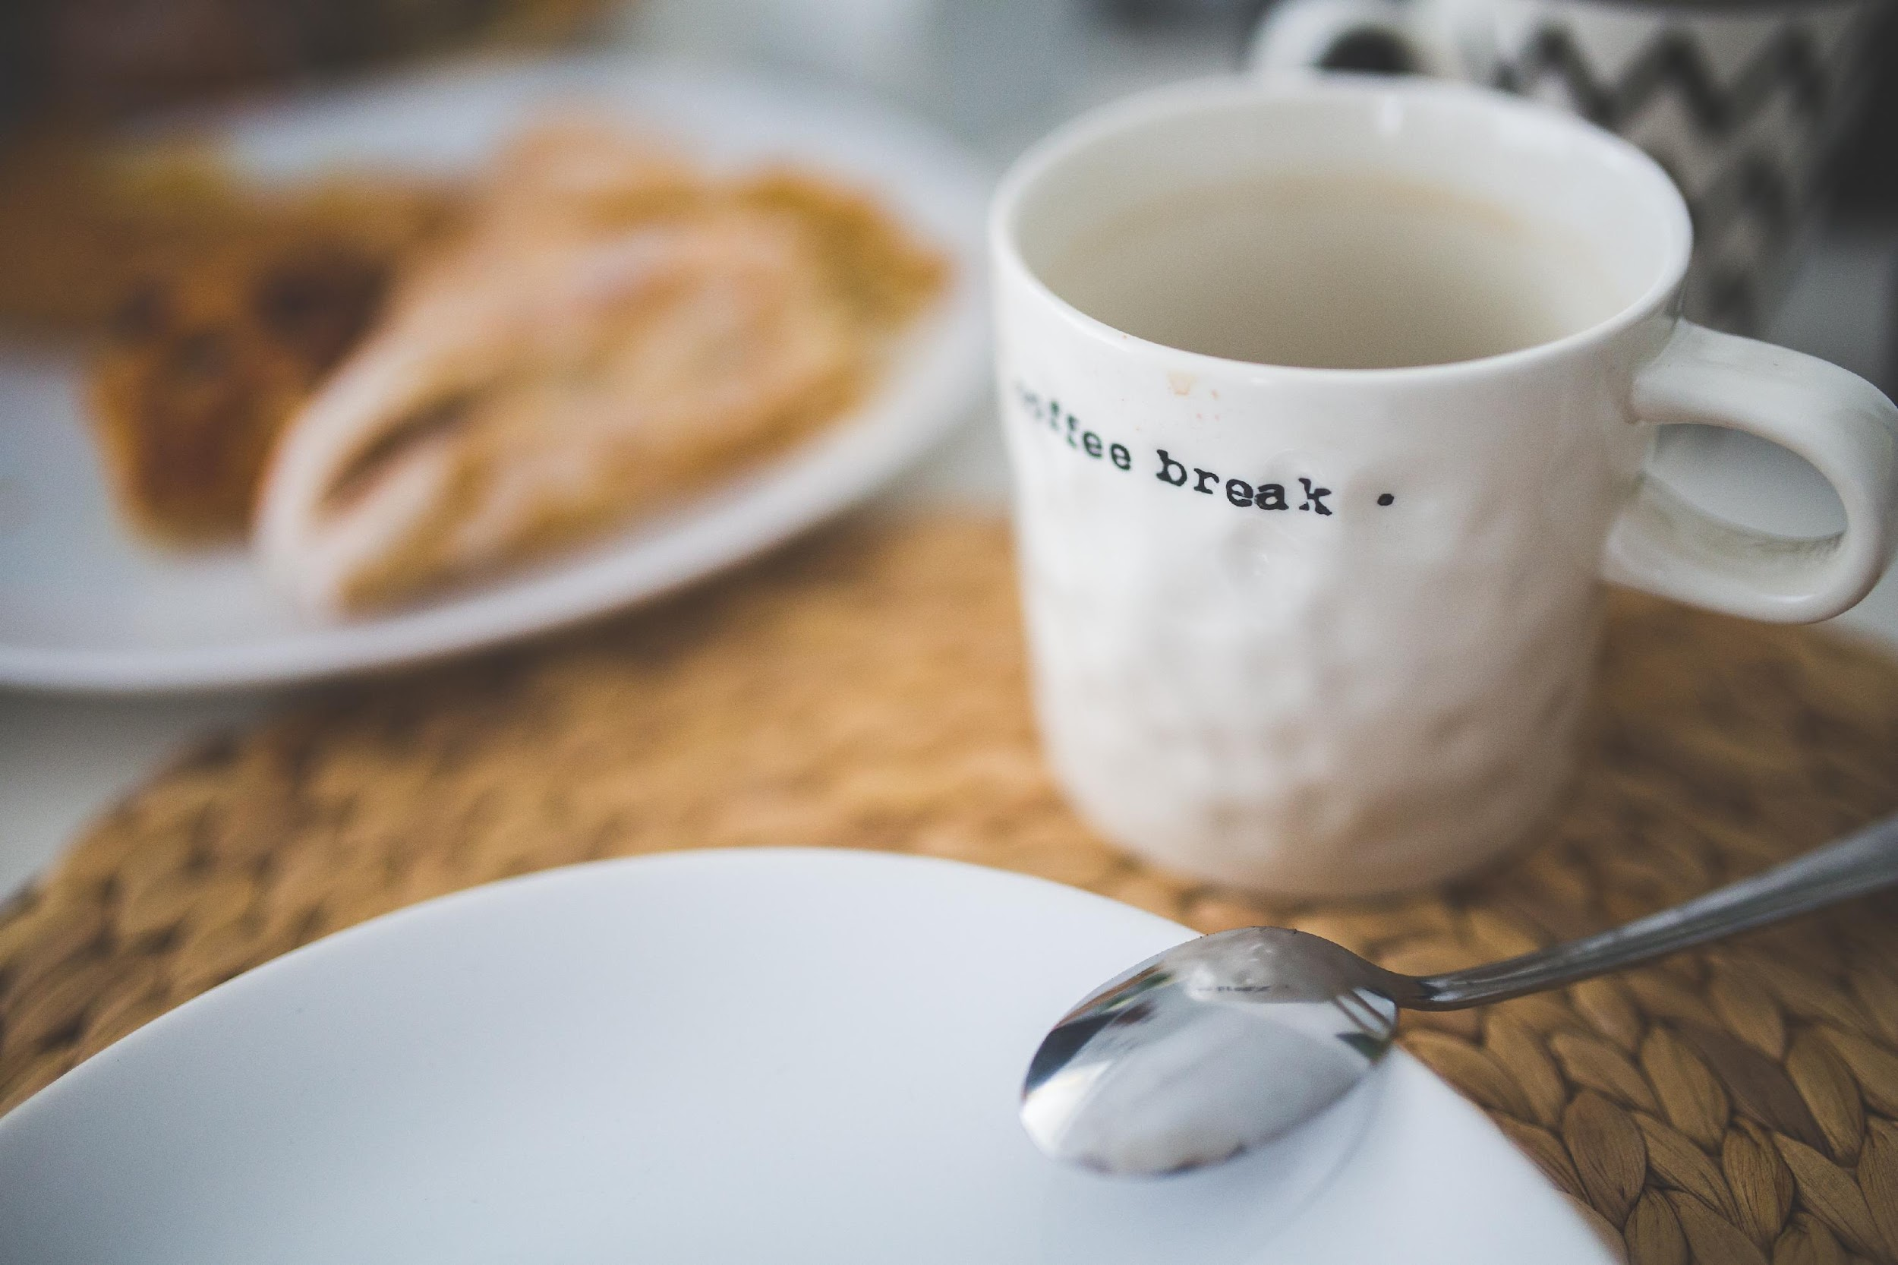
Break-out rooms
Notes:
BO rooms
Daarna als trainers benoemen wat we vaak zien bij energiemonitor, wat voorbeelden, (druk lijkt vaak extern maar meestal als je het nader bekijkt vooral intern)

Slide 8
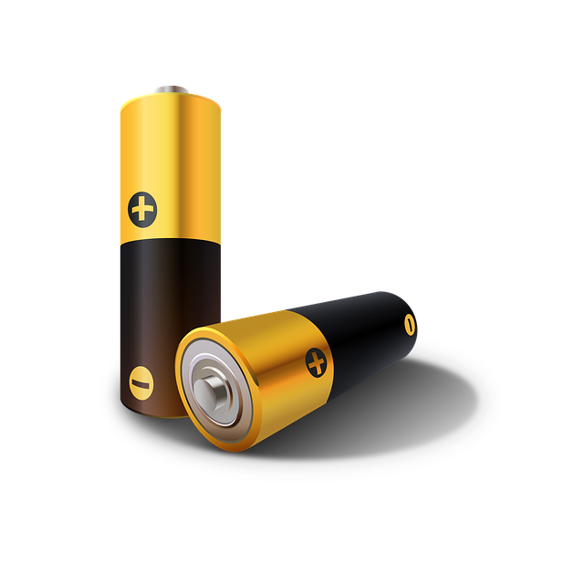
ENERGIEMANAGEMENT
Wissel inspanning en ontspanning dagelijks zoveel mogelijk af:
Pomodorotechniek (50-10) ECHTE pauzemomenten
Zorg voor een goede balans in energiegevers en -nemers
Beweeg dagelijks minimaal een halfuurtje
Beperk koffie, alcohol en snelle koolhydraten
Beperk (‘s avonds) je schermtijd voor een betere nachtrust
Durf “ja” te zeggen tegen jezelf en “nee” tegen de ander

Slide 9
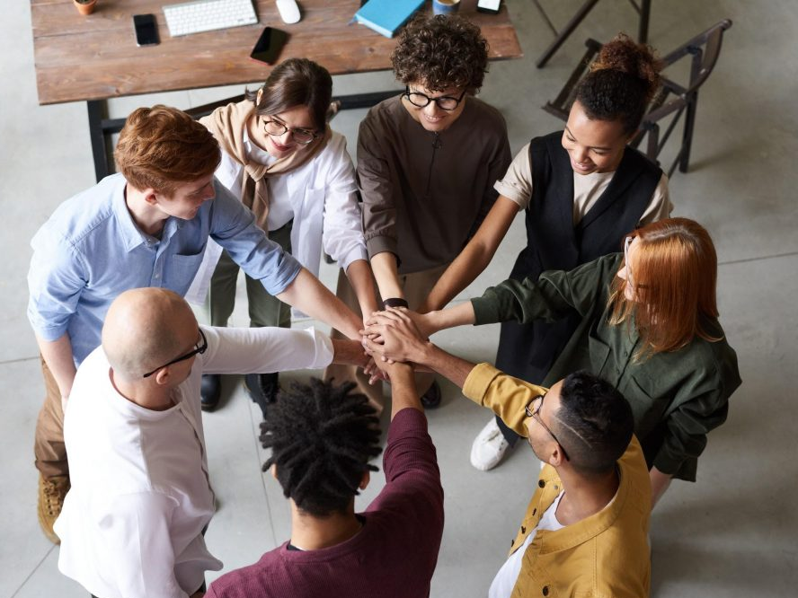
Ben elkaar tot steun en toon interesse in elkaar
Manage verwachtingen en ga niet uit van aannames
Doe waar je goed in bent
Houd je gedrag en houding positief
Geef vaker een welgemeend compliment
Doorbreek de sleur en doe het eens anders
Blijf jezelf ontwikkelen
Neem op tijd afstand en relativeer
Gebruik humor, lachen is gezond;)
Vier samen successen!
WERKPLEZIER

Slide 10
WERKPLEZIER
Vermenigvuldigt zich als je het deelt….
Werkt aanstekelijk
Wat je geeft, krijg je terug!

Slide 11
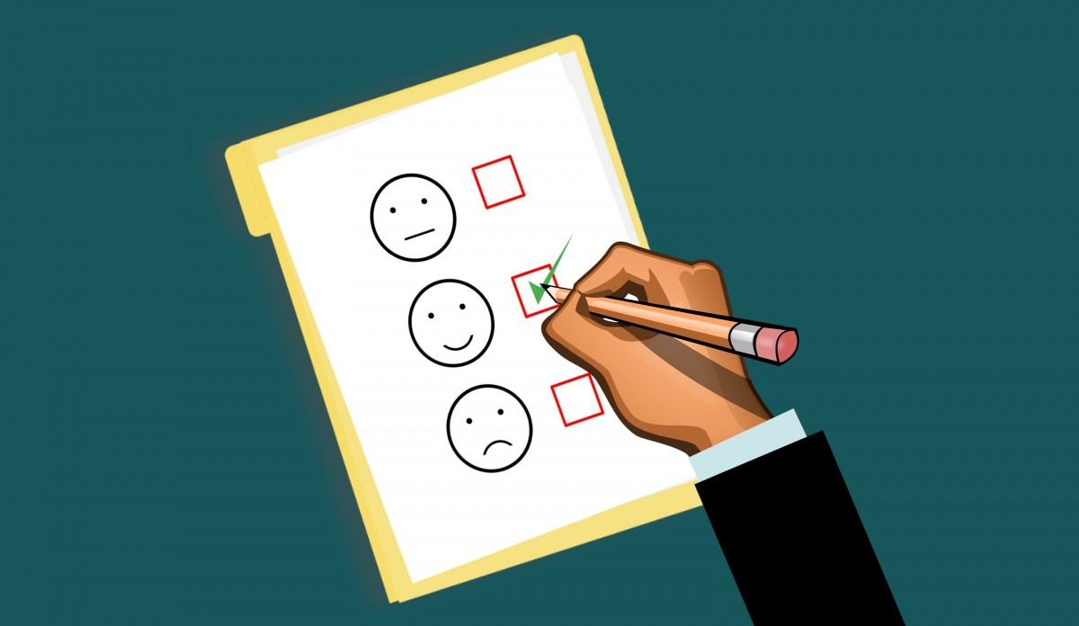
Wat neem je mee van vandaag? (In 1 woord of zin)
Notes:
Ieder noemt in de chat in 1 woord of zin het belangrijkste wat je meeneemt van vandaag, aftellen en dan tegelijk zo’n ‘bom’;)?!

Slide 12
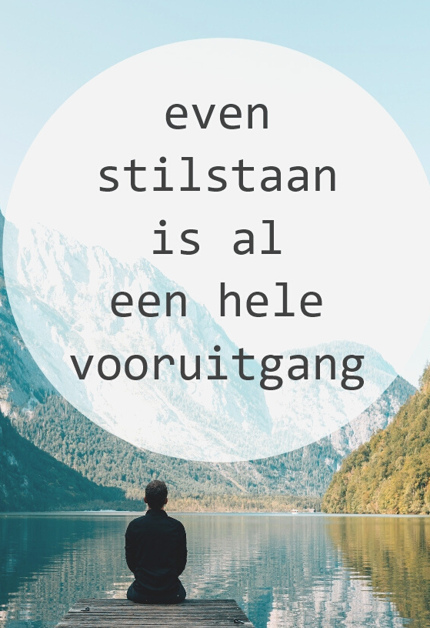
BURNOUT PREVENTIE & BEGELEIDING
WWW.BURNOUTPREVENTIENEDERLAND.NL
INFO@BPBMAIL.NL

